Slide 1
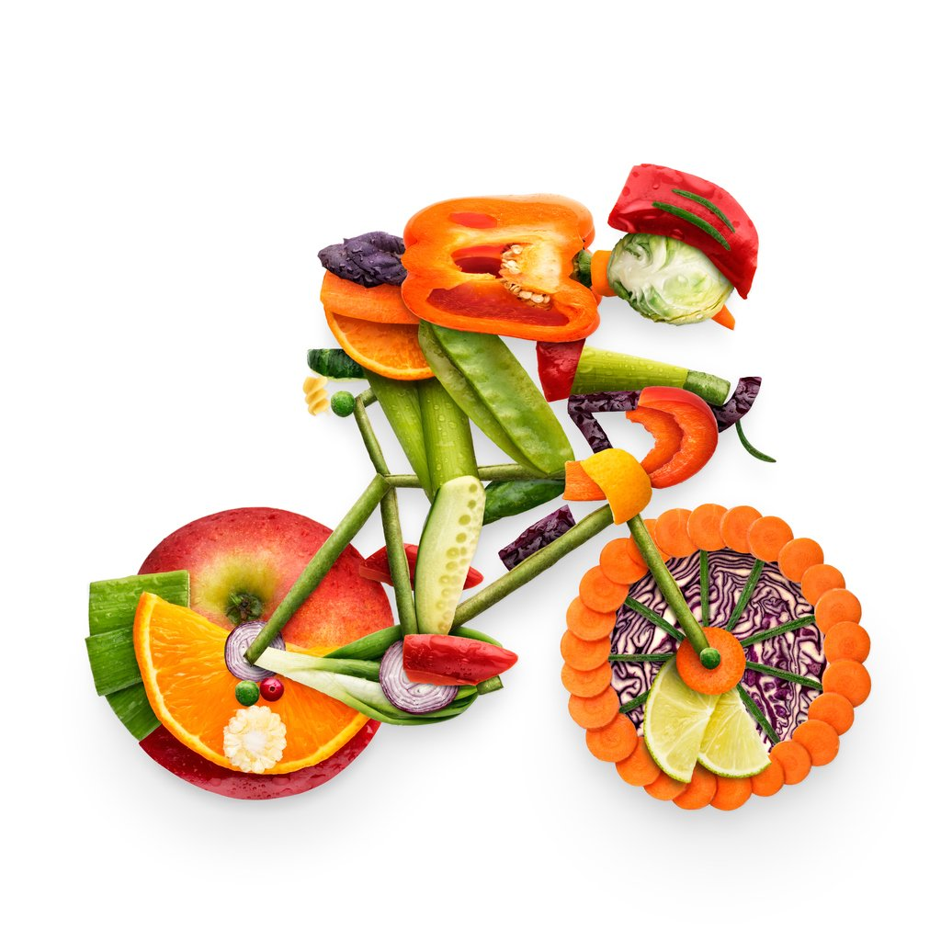
Spor ve Sağlık Sağlıklı Beslenme II Dr. Burcu ERTAŞ DÖLEK

Slide 2
Yağlar
Yağlar
Basit yağlar
Gliserol + 3 serbest yağ asidi
Trigliserit
Bileşik yağlar
Fosfolipidler
Glikolipidler
Lipoprotein
Vücutta sentezlenen yağlar
Kolesterol
Trigliseritler, yağların vücuttaki ilk depolarıdır. Çoğunlukla adipose hücrelerde depo edilirler. Aerobik metabolizmada düşük şiddetli egzersiz ve dinlenme anında ihtiyaç duyulan enerjinin çoğunu sağlarlar. Metabolize edildiklerinde 1 gr yağ 9 kalorilik enerji verir.
Yağlarla diğer kimyasal maddelerin bileşimidir. Lipoproteinler, çeşitli yağların kan dokusuna taşınmasında bir taşıma aracıdır. Fosfolipidler vücutta bulunan bir diğer yağ türüdür. Tüm hücrelerin öğeleridir. Yapıları trigliserite benzer. Glikolipidler az miktarda olup; Glikolipidler yağ dokusunun ve bazı hücre menıbranlarmın yapısına girer ve yağ transportunda rol oynarlar.
Kolesterol bir steroldür. Kolesterolü beslenme ile tüketiyoruz, vücudumuz sürekli kolesterol üretir, ki hücre membranının düzeltilmesinde ve steroid hormonunun yapımında kullanılır.Amerikan diyet türünde et ve yumurta başlıca kolesterol kaynağıdır. Günlük 300 grdan fazla tüketilmemelidir.

Slide 3
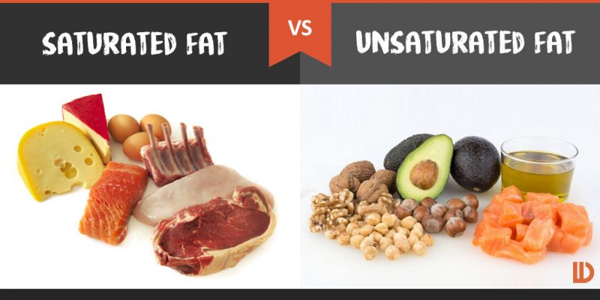
Yağlar
Yağ asitleri
Doymuş
(saturated)
Doymamış
(unsaturated)
Doymuş yağ asitleri ile karbonlar arasında tek bağ vardır.
Doymuş yağlar, oda sıcaklığında katı haldedir.
Çoğunlukla hayvansal yağlardır.
Yumurta, süt ürünlerinde oldukça fazla doymuş yağ bulunur.
Aşırı doymuş yağ tüketimi koroner kalp hastalaıklarına sebep olabilir.
Doymamış yağ astileri ile karbonlar arasında bir ya da daha çok çift bağ vardır.
Genellikle bitkisel kaynaklardan sağlanır.
Oda sıcaklığında sıvı haldedirler.
Mısır özü yağı, soya yağı, zeytin yağı, ayçiçek yağı vb.

Slide 4
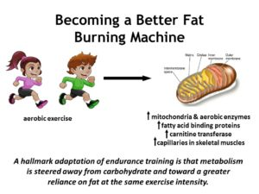
Yağlar
Hafif ve orta egzersiz esnasında enerjinin %50’sinden fazlası yağlardan sağlanır.
Egzersiz sürekli olduğunda, depo yağların önemi artar. Uzun süreli egzersizlerde ise vücudun ihtiyaç duyduğu enerjinin %80’i serbest yağ asidi moleküllerinden sağlanır.

Slide 5
Yağlar
Patates kızartması
Kızartılmış bütün besinler
Pasta ve börekler
Margarinler
Maya katılan besinler
Krep ve waffle
Kızarmış tavuk
Dondurma
Mikrodalga patlamış mısır
Dana etinden kıyma
Şekerlemeler
Bisküvi ve tatlı rulolar
Zeytinyağı
Yenilebilir tohumlar ve çekirdekler
Peynir
Chia tohumu
Tam yağlı yoğurt
Tofu (soya sütünden yapılmış bir tür peynir)
Ve
……
….
….
….
….
….
….
….
…
Balık
Balık yağı takviyeleri
Fındık, fıstık gibi çerezler
Bitki tohumları
Hakiki zeytin yağı
Avokado
Hindistan cevizi

Slide 6
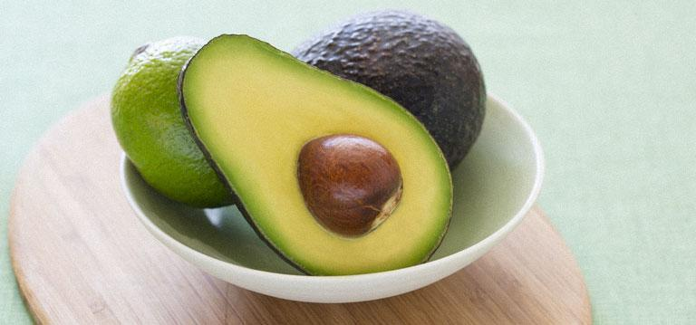
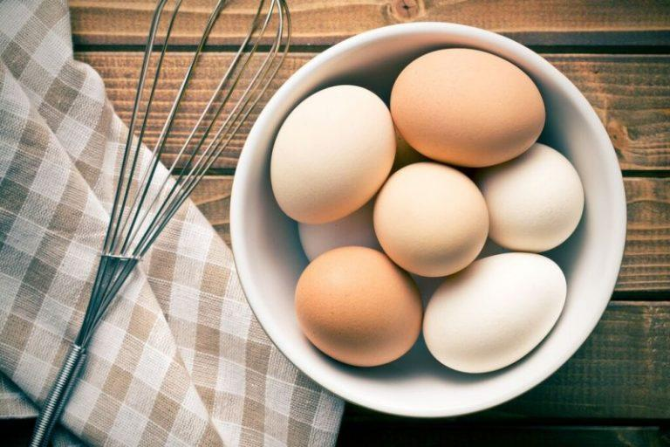
Yağ İçeren Besinler
Avokado: Besleyici değeri oldukça yüksek bir meyve olan avokado, vitamin, mineral ve antioksidan deposudur. Kilo vermeye yardımcı olan avokado, kalp sağlığını desteklemekte, kötü kolesterol seviyesini düşürmeye yardımcı olmakta, beyin işlevlerine destek olmakta, cilt sağlığını korumakta ve sindirim sistemi sağlığını korumaktadır. 1 adet orta boy avokadonun içerdiği yağ miktarı ise 29 gramdır.
Yumurta: Kolin, B12 vitamini, D vitamini ve demir minerali gibi bileşenler içeren yumurta, yağ içeriği de yüksek olan bir besin kaynağıdır. Kas, beyin, göz ve hamile sağlığı için faydalı olan yumurta, kilo vermeye de yardımcı olmaktadır. 1 adet yumurtanın içerdiği, doymuş yağ miktarı 1,6 gram, çoklu doymamış yağ miktarı 0,7 gram, tekli doymamış yağ miktarı ise 2 gramdır.

Slide 7
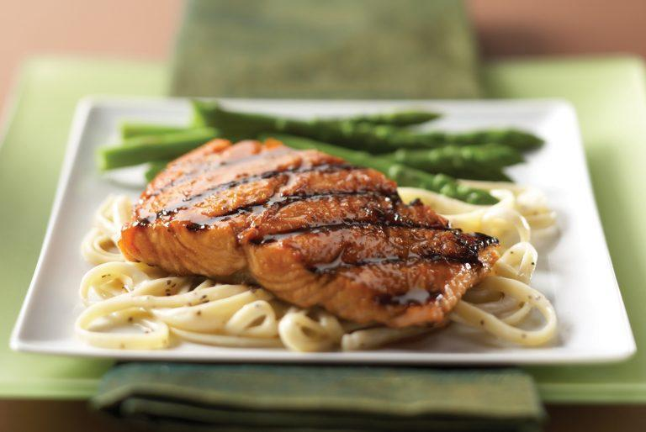
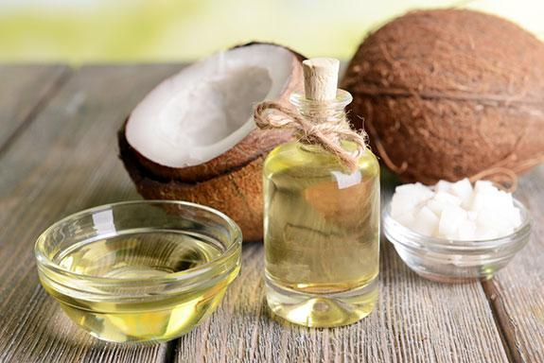
Yağ İçeren Besinler
Somon Balığı: Kalp sağlığını destekleyen, kolesterol seviyesinin düşürülmesine yardımcı olan, beyin sağlığını koruyan ve depresyon riskini azaltmaya yardımcı olan somon balığı, çok iyi birer protein ve omega-3 yağ asidi kaynağıdır. 85 gram somon balığının içerdiği yağ miktarı ise 11 gramdır.
Hindistan cevizi: Anti-bakteriyal, anti-mikrobiyal ve anti-mantar etkileri bulunan Hindistan cevizi, birçok zararlı bileşene ve hastalıklara karşı koruyucu etki göstermektedir. Kilo vermeye yardımcı olan Hindistan cevizi, beyin sağlığını desteklemekte, bağışıklık sistemini güçlendirmekte, mide sağlığını desteklemekte ve diş eti hastalıklarına karşı korumaktadır. 1 yemek kaşığı Hindistan cevizinin içerdiği yağ miktarı ise 14 gramdır.

Slide 8
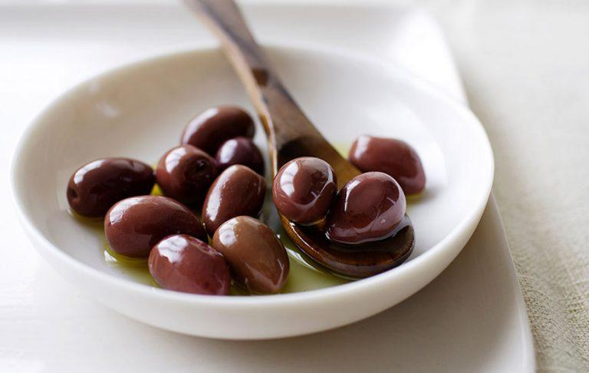
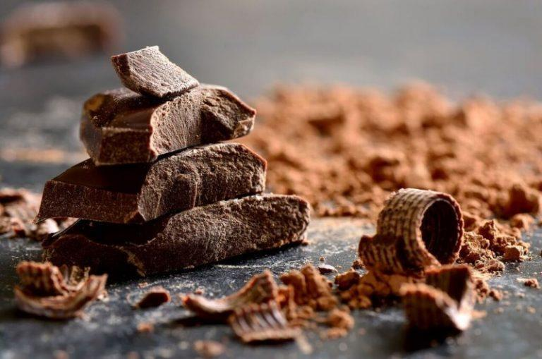
Yağ İçeren Besinler
Zeytin: Hem siyah hem de yeşil zeytin yağ içeriği yüksek bitkisel yağ kaynaklarıdır. Özellikle de siyah zeytinin içerdiği yağ oranı daha yüksektir. 1 kase siyah zeytinin içerdiği yağ miktarı ise 15 gramdır.
Bitter Çikolata: Şekersiz ve sütsüz sadece kakaodan oluşan bir çikolata türü olan bitter çikolata, antioksidan ve diğer besin bileşenleri bakımından zengin olduğu için, dengeli şekilde tüketildiğinde sağlıklı bir atıştırmalık olabilmektedir. 28 gram çikolatanın içerdiği yağ miktarı ise 9 gramdır.

Slide 9
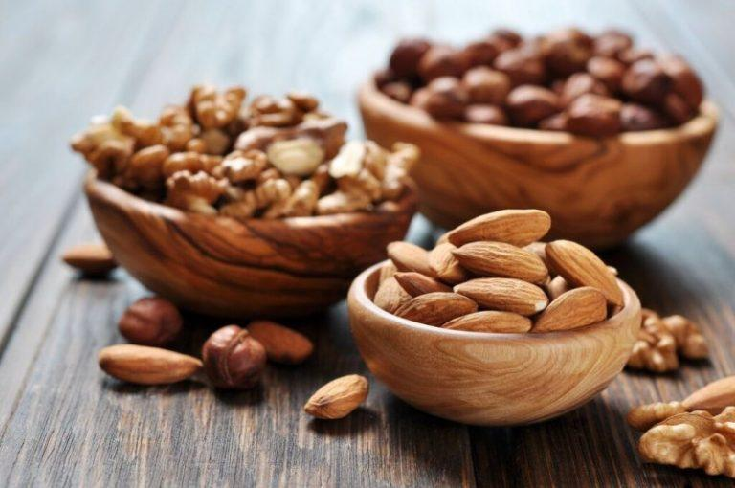
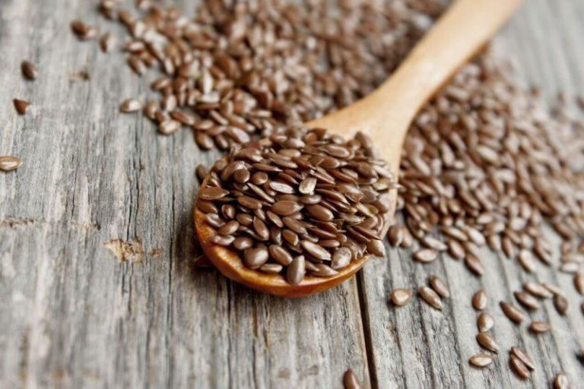
Yağ İçeren Besinler
Kabuklu kuruyemişler: Zengin birer lif, bitki bazlı protein, E vitamini ve magnezyum kaynağı olan kabuklu kuruyemişler, fıstık, fındık, badem ve ceviz gibi yemişlerden meydana gelmektedir. 1 kase kabuklu kuruyemişin içerdiği yağ miktarı ise 45 gramdır.
Keten tohumu: Bitkisel kaynaklı yağ içeren bir bitki tohumu olan keten tohumu, doymamış yağlar bakımından zengin ve dengeli şekilde tüketildiğinde ise, faydaları bulunan bir besin maddesidir. Buna göre, 1 kase öğütülmüş keten tohumunun içerdiği yağ miktarı ise, 48 gramdır.

Slide 10
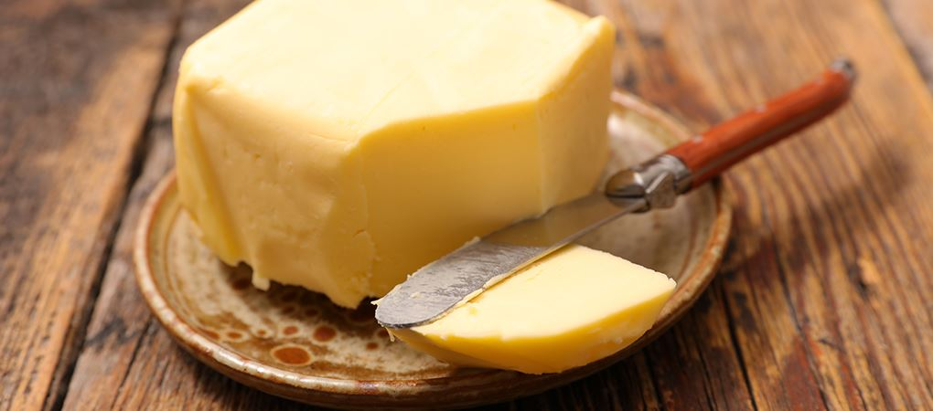
Yağ İçeren Besinler
Trans Yağlar: Bir yemek kaşığı trans yağ ortalama 13 gram yağ içerir, 1 çay kaşığı ise 4.1 gram yağ içermektedir.
Tereyağı: Hazırlanma şekli ve şartları yağ oranını belirler ve değişkenlik arz eder. Yaklaşık olarak 113 gram tereyağı ortalama 58 gram yağ içermektedir.
Hayvansal Yağlar: Hayvanların etlerine göre değişir, ortalama olarak bir rakam verilecek olursa 113 gramlık et yaklaşık olarak 51 gram yağ içermektedir.

Slide 11
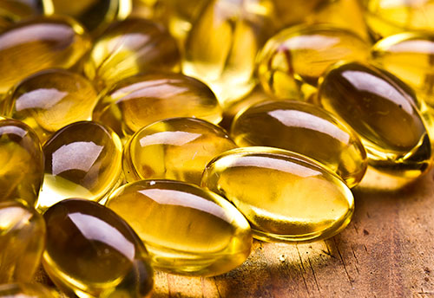
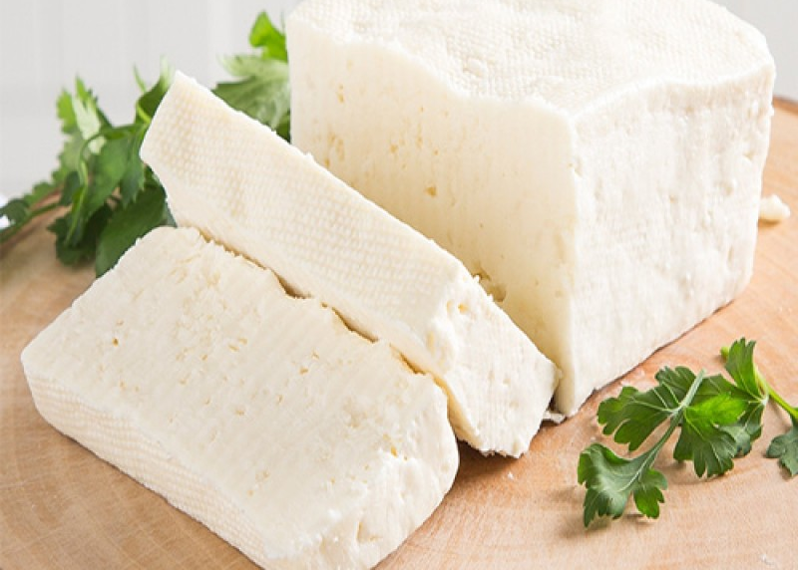
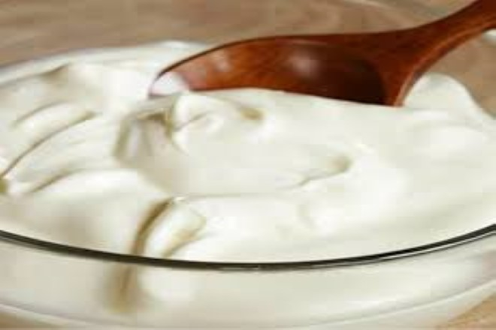
Yağ İçeren Besinler
Balık Yağları: 14 gram balık yağı yaklaşık olarak 4 gram yağ içermektedir.
Peynir: Yine peynirin hazırlanış şekli ve cinsine göre rakamlar değişebilmektedir, buna göre 56 gramlık peynir yaklaşık olarak 13,8 gr yağ içerir.
Krema: 124 gram krema yaklaşık olarak 27,4 gram yağ içerir.
Yaşam Boyu Spor
Öğr. Gör. Dr. Elif ÖZ

Slide 12
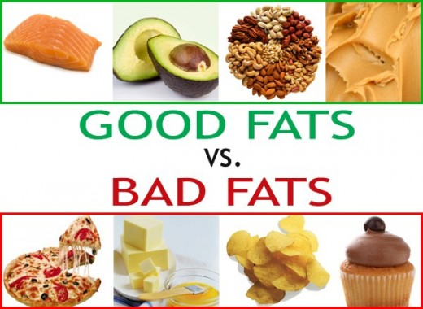
Yağların Faydaları
Yağlar biyolojik iş gücü oluşturmada en büyük potansiyel enerji depolarıdır.
Vital organları korurken (…?) vücudumuzu da soğuktan korurlar.
Dış darbelere karşı emici görev yaparlar.
Yağlar çözülen A-D-E-K vitaminlerinin taşıyıcısı olarak da rol oynar.
İyi bir enerji kaynağıdırlar. Aynı miktarda karbonhidrat ve proteinlerden 2 kat daha fazla kaloriye sahiptirler.

Slide 13
Vücuttaki Yağların Azlığındaki Zararlar
Vücut çabuk üşür ve direnci azalır.
Yağlarda çözülen A-D-E-K vitaminleri eksik olur.
Vücudun hormon dengesi bozulur.
İleri yaşlarda bazı kanser türlerine yakalanma riski artar.
İleri yaşlarda tansiyon bozukluğu görülebilir.

Slide 14
Vücuttaki Yağların Fazlalığındaki Zararlar
Vücut ısısı çabuk artar. Özellikle sıcak havalarda bu durum çok önemlidir.
Kasların üzerini kapladığı için gelişmelerini engeller.
Eklemlerde bozulma meydana gelebilir.
Vücutta şekil bozuklukları olur.
Şeker hastalığı riski artar.
Kan basıncı yükselir.
Kemiklerde çabuk deformiteler görülür.
Hormonlarda dengesizlik oluşur.
Çabuk yorulur, daha bitkin olur.
Şişman insanların vücudunda su miktarı diğer insanlara göre daha azdır. Bu yüzden daha çabuk dehidrasyona girerler.
Küçük yaşta büyümeyi engelleyebilir.

Slide 15
Proteinler
Sağlıklı yaşam ve fiziksel hareketlilik için gerekli olan besin öğeleridir.
Hücrenin yapı taşlarıdır.
Aminoasitlerden meydana gelirler.
Vücutta bulunan proteinlerin yanında, hayvansal ve bitkisel proteinler de vücut için gereklidir.
Sağlıklı kişilerde vücut ağırlığına bağlı olarak kg başına 0.8-1.0 gr. Protein alınmalıdır.

Slide 16
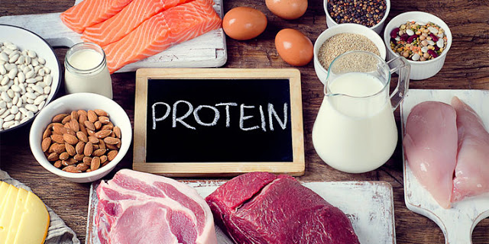
Proteinler
Kimyasal olarak yağ ve karbonhidratlardan farklıdır. Çünkü, nitrojene ilave olarak sülfür, fosfor ve demir gibi elementler de içerir.
Vücudumuz 20 farklı aminoaside ihtiyaç duyar. Bunlardan 8’i vücutta sentezlenmez. Bunlar esansiyel aminoasitlerdir ve günlük yiyeceklerden sağlanmak zorundadır.

Slide 17
Proteinler
Proteinlerin Vücuttaki Genel Görevleri
Büyüme ve gelişme,
Oksijen taşımak (Hemoglobin bir proteindir)
Hastalıklarla mücadele etmek (antibodies)
Vücut çalışmasında görev alan enzimler ve hormonların yapımı
Esansiyel hareket (aktin, myosin, troponin)
Dokuları birleştirici olarak hareket etmek (Collagen)
Kanı pıhtılaştırmak (prothrombin)

Slide 18
Proteinler
Hamsi (14.5 g)
Kuşkonmaz (2.9 g)
Muz (1.2 g)
Kepek Ekmeği (11 g)
Brokoli (4.2 g)
Havuç (0.6 g)
Mezgit (16.4 g)
Fındık, Fıstık, Badem, Kabak Çekirdeği
Yoğurt (Süt, Soya Sütü) (6 gr)
Yumurta (13 gr)
Barbunya (17 gr)
Az yağlı dana eti (36 gr)
Süzme peynir (32 gr)
Balık (26 gr)
Tavuk göğsü veya hindi eti (30 gr)
Ve
……
….
….
….
….
….
….
….
…
Kuzu Eti (19.9 g)
Tam Yağlı Süt (3.3 g)
Makarna (12.5 g)
Fıstık Ezmesi (24.9 g)
Bezelye (5.9 g)
Yulaf (11 g)
Patates (2.1 g)
Karides (17 g)
Esmer Pirinç (6.9 g)
Ispanak (2.8 g)
Her besin için 100 gr baz alınmıştır.

Slide 19
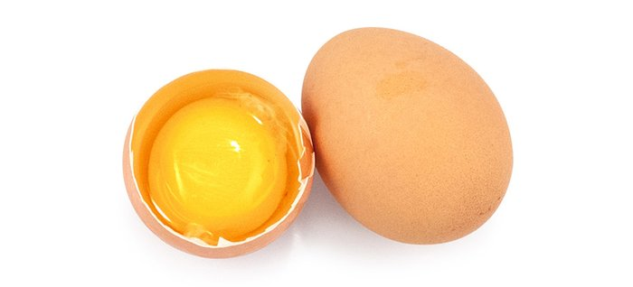
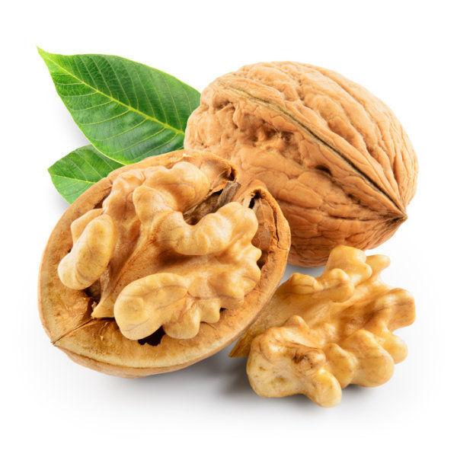
Protein İçeren Besinler
Yumurta: Kas yapmak isteyenlerin en çok merak ettiği sorulardan biri olan bir yumurtada kaç gram protein var sorusunun cevabı 6 gram (Bir büyük boy yumurtada=50 gr) olarak verilebilir ancak yumurta çok pişirildiğinde bu değer 3 grama kadar düşmektedir. O nedenle yumurtayı tereyağı ile yakmadan ya da suda sarısı karaya dönmeyecek şekilde kayısı kıvamında haşlamak en doğrusudur. Ancak çok az pişmesi de bakterilerin ölmesini engeller ve hastalık yapabilir.
Ceviz: 100 gram cevizdeki miktarı yaklaşık 16 gramdır. Çinko, potasyum, magnezyum, Omega 3, folik asit ve E vitamini içeren gıdalardan biri olan cevizin 1 avuç tüketilmesi durumunda yaklaşık 3 gram kadar amino asit kazanmış olursunuz.

